Slide 1
Kramářská píseň
Franta, Michal, Max, Miloň

Slide 2
Viktor šel na koncert kapely Matoušky
Ale bohužel bez jeho roušky
Příšel k němu cizinec a začal náhle kýchat
A najednou se o koronaviru začalo slýchat
Večer přišel domů plný hlenu
No přece kvůli němu
V rodině to přenášel
Teplota, rýma, kašel
a po prašcích se jenom vznášel
moc to pronášel
až to odnášel
Po dvou týdnech plných hněvu
Měl konečně návštěvu
A Po tom všem
Roušku konečně vděčně našel

Slide 4
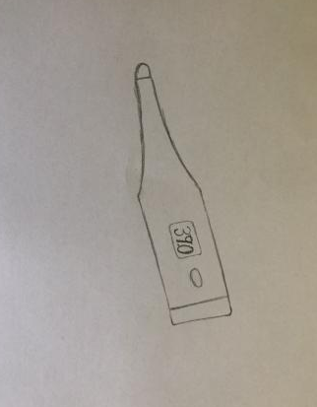

Slide 5
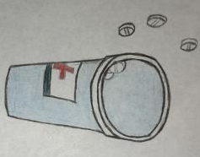

Slide 6
